Slide 1
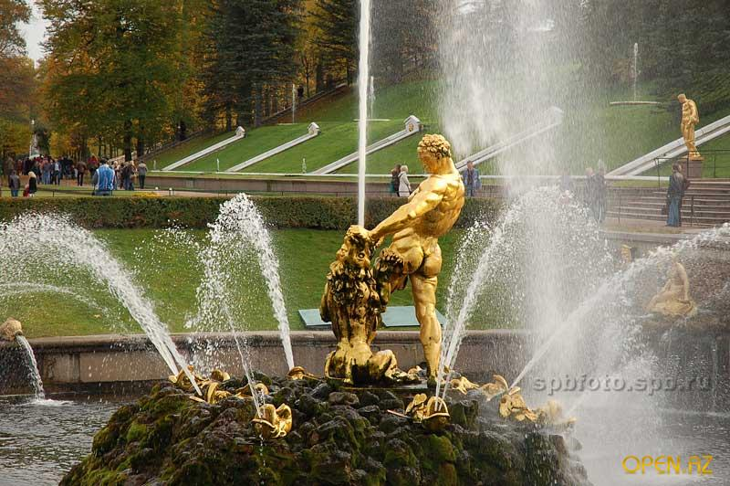
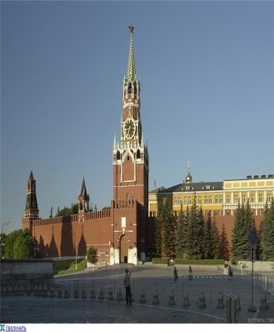
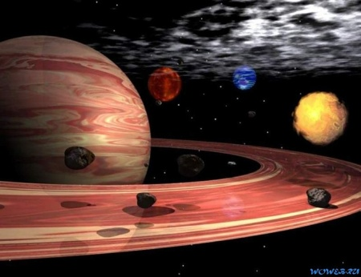
Нравственно-патриотическое воспитание детей в ДОУ
П
Подготовили: Федосеева Св.Ст.
Бабурина Н.Ан.
Леонова Н.Вл.
Дарьина Н.Ст.

Slide 2
Любовь к родному краю, родной культуре, родной речи начинается с малого – любви к своей семье, к своему жилищу, к своему детскому саду. Постепенно расширяясь, эта любовь переходит в любовь к родной стране, к ее истории, прошлому и настоящему, ко всему человечеству. Д.С. Лихачев

Slide 3
Форма проведения – «Устный журнал» Цель
повысить теоретический и практический уровень знания педагогов о современных подходах к нравственно -патриотическому образованию в ДОУ;
проанализировать уровень организации работы по нравственно-патриотическому воспитанию;
активизировать деятельность педагогов

Slide 4
Добрый день, уважаемые коллеги! Сегодня мы будем обсуждать проблему нравственно-патриотического воспитания подрастающего поколения как одну из наиболее актуальных проблем сегодня. Погоня за материальными ценностями в ущерб нравственным, привела к появлению целого поколения с искаженными представлениями о доброте, нравственности, патриотизме, ценности семьи, уважения к родителям. И это конечно, самый тревожный симптом болезни нашего общества. Потеря нравственных ориентиров, обесценивание таких категорий, как Совесть, Честь, Долг привели к негативным последствиям в обществе, к родительской безответственности, равнодушию в воспитании подрастающего поколения. От того, что дети видят, слышат, что они читают, во многом зависит морально - нравственный климат в обществе в целом. Сегодня мы постараемся рассмотреть и обсудить современные подходы к гражданско-патриотическому образованию в ДОУ. И наша сегодняшняя работа, мы надеемся, окажет вам помощь в работе с детьми по нравственно-патриотическому воспитанию. Педсовет наш мы предлагаем провести в форме устного журнала.

Slide 5
Первая страница – « Обстановка комфорта»
Цель: Создание обстановки эмоционального комфорта.
«Собери пословицы» - коммуникативная игра.

Slide 6
Вторая страница «Информационная»
Нынешние дети растут в эпоху, разительно отличающуюся от времени их родителей: другие ценности, идеалы, правила. Изменилось отношение людей к Родине.
Современные дети мало знают о родном селе, стране, особенностях народных традиций, часто равнодушны к близким людям, в том числе к товарищам по группе, редко сострадают чужому горю.
Основой новой Концепции образования является федеральный государственный образовательный стандарт дошкольного образования (ФГОС). В нем определены основные принципы дошкольного образования, среди них «приобщение детей к социокультурным нормам, традициям семьи, общества и государства; с учетом этнокультурной ситуации развития детей.

Slide 7
Что включает в себя понятие «патриотизм»?
«…Это уважение к своей Родине и традициям, духовным и ценностям наших народов. Это ответственность за свою страну и ее будущее».
Патриотизм – это сложное чувство, возникающее еще в дошкольном детстве, когда закладываются основы ценностного отношения к окружающему миру, и формируются в ребенке постепенно, в ходе воспитания любви к своим ближним, к детскому саду, к родным местам, родной стране.
Воспитание патриотизма невозможно без формирования знаний традиций своей Родины, своего края.

Slide 8
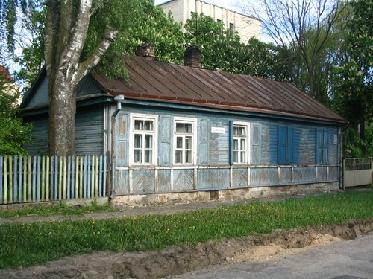
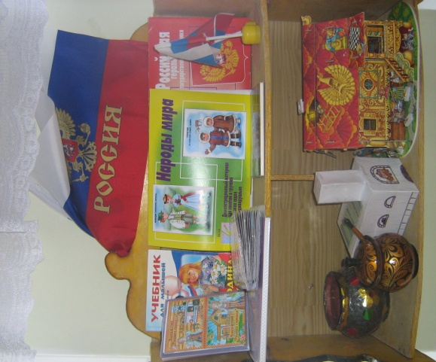
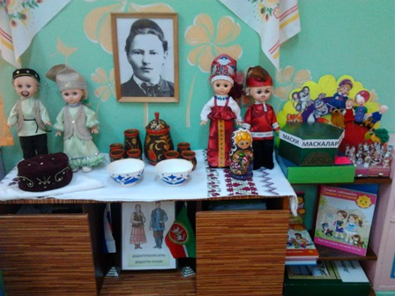
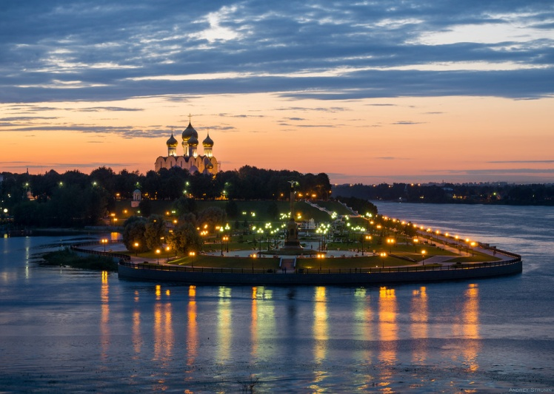
С чего для вас начинается слово «Родина» ?
Дидактическая игра- «Ассоциации»
(передай флажок)

Slide 9
Ответ на поставленный вопрос
Чувство Родины... Оно начинается у ребенка с отношения к семье, к самым близким людям — к матери, отцу, бабушке, дедушке. Это корни, связывающие его с родным домом и ближайшим окружением.

Slide 10
вывод
Говоря о нравственно-патриотическом воспитании, мы должны в первую очередь заботиться о том, чтобы маленький человек стал Человеком с большой буквы, чтобы он мог отличать плохое от хорошего, чтобы его стремления и желания были направлены на созидание.

Slide 11
При построении системной работы по нравственно-патриотическому воспитанию за основу необходимо взять следующие документы:
Конституция Российской Федерации
Федеральный закон «Об образовании в Российской Федерации»
Федеральный закон «О днях воинской славы и памятных датах России»
Государственная программа «Патриотическое воспитание граждан Российской Федерации» (на 2016 - 2020 годы)
и др. документы:
Федеральный закон «Об увековечении Победы советского народа в Великой Отечественной войне 1941-1945 гг.» (с изменениями и дополнениями) от 19 мая 1995г.
Федеральный закон Российской Федерации «О внесении изменений в Закон Российской Федерации "Об увековечении памяти погибших при защите Отечества"» от 5 апреля
2013 г.

Slide 12
Краткий обзор Государственной программы "Патриотическое воспитание граждан Российской Федерации на 2016 - 2020 годы".
«Её новизна заключается в том, что она закладывает основы взаимодействия государственных структур и гражданского общества в решении широкого спектра проблем реализации исторической миссии современного российского патриотизма в обеспечении будущего России, укрепления её позиций на международной арене и обеспечении национальной безопасности, а также придания процессу патриотического воспитания динамики, соответствующей инновационным процессам развития российского общества»

Slide 13
Системой мер по формированию патриотического мировоззрения граждан предусматривается:
активизация интереса к изучению истории Отечества и формирование чувства уважения к героическому прошлому нашей страны, сохранение памяти о великих исторических подвигах защитников Отечества;
углубление знаний о событиях, ставших основой государственных праздников России;
повышение интереса российских граждан к военной истории Отечества в ходе подготовки и празднования 75-летия Победы советского народа в Великой Отечественной войне 1941-1945 годов;
сохранение исторической памяти и развитие интереса к отечественной науке и её видным деятелям – патриотам России;
повышение качества работы образовательных организаций по профессиональной ориентации учащихся для службы Отечеству и их патриотическому воспитанию;
стимулирование и поддержка творческой активности деятелей искусства и литературы по созданию произведений патриотической направленности;
проведение всероссийских конкурсов, семинаров, конференций, выставок и экспозиций, посвященных славным историческим событиям и знаменательным датам России.

Slide 14
Третья страница «страница мудрых мыслей»
Задание: зачитать подготовленные высказывания на тему нравственно-патриотического воспитания и поместить их на наше «Древо мудрости».
Вывешиваем высказывание после того, как оно будет прочитано.

Slide 15
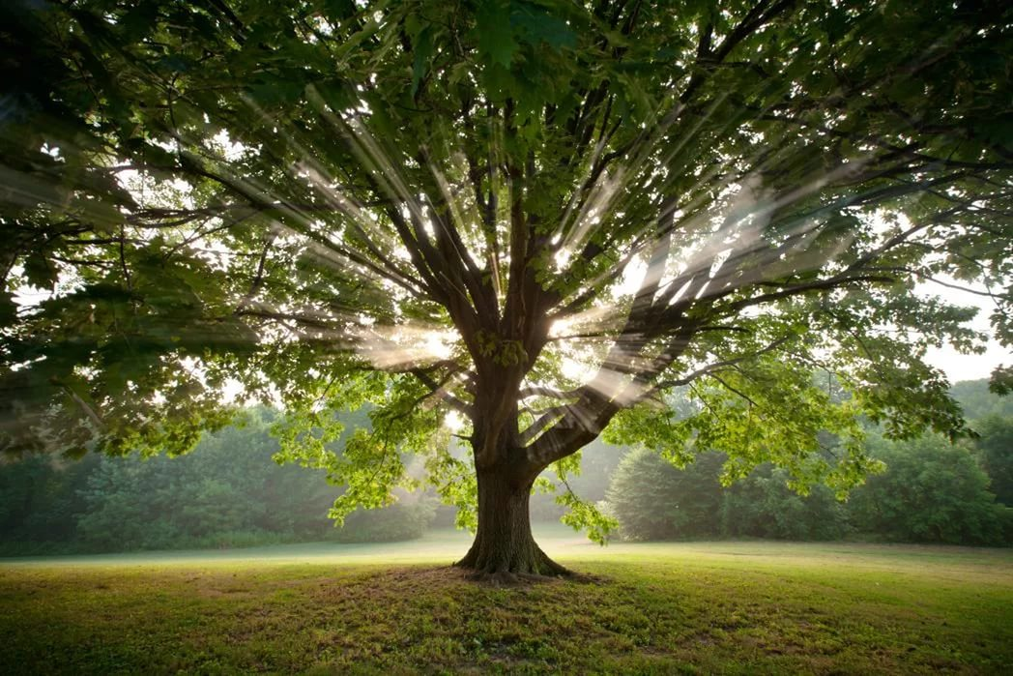
Нравственно-патриотическое воспитание детей-одно из важных условий успешного развития современного Российского общества,главным ориентиром которого должны стать вечные абсолютные общечеловеческие ценности
«-истина
-доброта
-красота»

Slide 16
«твои корни малыш»
А сейчас пополним педагогическую копилку нашего детского сада – каждая группа детского сада поделится своими наработками по теме: «Твои корни, малыш»
Вывод: пусть каждый возьмет себе на заметку то, что вам понравилось.

Slide 17
Реши ребус

Slide 18
«Знаешь ли город в котором ты живёшь?»
Каждая команда получает фото какого-либо объекта города Ярославля. Нужно описать этот объект, не называя его. Другие три команды должны угадать, что изображено на фото.

Slide 19
Четвертая страница «ШКОЛА патриотического МАСТЕРСТВА»
выступления из опыта работы педагогов
Сейчас мы с вами разработаем примерный план непринужденной беседы с детьми на тему:
«Как объяснить детям, что такое дружба?»
(«вытяни билетик»)

Slide 20
задачи нравственно-патриотического воспитания

Slide 22
Задачи нравственно-патриотического воспитания старших дошкольников:
Образовательные:
знакомить детей с символами государства (герб, флаг, гимн);
формировать элементарные знания о правах человека;
расширять представления о городах России;
знакомить с народным творчеством
расширять представлений о родном городе, области ;
Развивающие:
развивать интерес к родной природе;
развивать чувства ответственности и гордости за достижения страны;
развивать интереса к национальным традициям и промыслам;
Воспитательные:
воспитывать у ребенка любовь и привязанность к своей семье, дому, детскому саду, улице, городу;
формировать бережное отношение к природе и всему живому;
воспитывать уважение к труду;
создавать у детей положительный эмоциональный настрой;
формировать толерантность, чувства уважения к другим народам, их традициям;

Slide 23
Пятая страница «Музыкальная пауза»
Цель: Создание обстановки эмоционального комфорта. (Хула Хуп).

Slide 24
Шестая страница«РЕКЛАМНОЕ АГЕНСТВО»
презентация пособий по патриотическому воспитанию.

Slide 25
Седьмая страница «РЕЗУЛЬТАТИВНАЯ»
Анализ смотра патриотических центров.
Раздать памятки « Перечень необходимого материала патриотического центра» ( по возрастам)

Slide 26
Восьмая страница «Рефлексия педсовета»
Чтение сказки «Бабушкина сказочка» по ролям (корзинка курочки Рябы - для жребия ролей )
Бабушкина сказочка.docx
А вы, уважаемые педагоги, кого бы выбрали себе в подружки? ( а поговорить?)

Slide 27
Девятая страница«АНАЛИТИЧЕСКАЯ»
формулировка и принятие решения педсовета.
На основе выше изложенного, предложено:
• Совершенствовать и разнообразить формы и методы работы по данному направлению.
• При планировании и организации воспитательно-образовательного процесса:
продолжить проводить мероприятия по нравственно-патриотическому воспитанию
использовать в работе с воспитанниками разнообразные педагогические, информационные технологии, мультимедиа, а также документальные, художественно-исторические фильмы
• Повышать профессиональную компетентность по проблеме патриотического воспитания через ознакомление с культурой, историей родного края
Продолжать пополнять РППС для организации педагогического процесса (наличие уголков, их содержание в соответствии с программными и возрастными требованиями).
Повышать педагогическую культуру родителей по проблеме патриотического воспитания, используя активные формы работы (проектная деятельность, досуговые мероприятия, и т.д.)

Slide 28
Таким образом, нравственно-патриотическое воспитание детей является одной из основных задач современного дошкольного образовательного учреждения.
В заключение хочется повторить слова
«У человека, который не знает своего прошлого - нет будущего».

Slide 29
Наши дети – это наше счастье,
Детский смех пусть льется, как река,
Наши дети – это наше завтра,
Гордость и надежда – на века!

Slide 30
Обратная связь:
Позволяет получить обратную связь от участников от прошедшего мероприятия по следующим вопросам:
*Хорошо…… *Мешало……
*Интересно………..*Возьму с собой…..

Slide 31
Спасибо за внимание!

